Slide 1
数据结构
中国地质大学地理与信息工程学院

Slide 2
第八章 图

Slide 3
内容提纲
图的基本概念
图的存储表示
图的遍历与连通性
最小生成树
最短路径
活动网络

Slide 4
8.5 最短路径 (Shortest Path)
最短路径问题：如果从图中某一顶点（称为源点）另一顶点（称为终点）的路径可能不止一条，如何找到一条路径使得沿此路径上各边上的权值总和达到最小。
问题解法
  边上权值非负情形的单源最短路径问题
  — Dijkstra算法 √ (仅讲此算法)
  边上权值为任意值的单源最短路径问题
  — Bellman和Ford算法 × (不讲)
  所有顶点之间的最短路径
  — Floyd算法 √ (了解)
146-<number>

Slide 5
相关概念
1、源点：路径上的第一个顶点；
2、终点：路径上的最后一个顶点；
3、最短路径：从源点到终点所经过的边上的权值之和为最小的路径。

Slide 6
边上权值非负情形的单源最短路径问题
问题针对有向图 G，每条边都有一个非负的长度（耗费）a[i][j]，路径的长度即为此路径所经过的边的长度之和。
【问题描述】给定一个带权有向图D和源点v，求从v到D中其余各顶点的最短路径——单源点的最短路径。

Slide 7
例 给定如下带权有向图D，则从顶点1到其余顶点之间的最短路径如下表所示：
20
5
2
30
10
5
10
4
1
30
10
30
15
15
6
3
源点 | 终点 | 最短路径 | 路径长度
1 | 2 | <1,3,2> | 25
 | 3 | <1,3> | 15
 | 4 | <1,3,6,5,4> | 50
 | 5 | <1,3,6,5> | 40
 | 6 | <1,3,6> | 30
Notes:
可以如下分析这些最短路径的特点。
首先，在这些最短路径中，长度最短的这条路径上必定只有一条弧，且它的权值是从源点出发的所有弧上权的最小值。例如在图 D 中，从源点 1出发有2条弧，其中以弧 <1，3> 的权值为最小，由此{1，3}不仅是 1 到 3 的一条最短路径，并且它是从源点到其它各终点的最短路径中长度为最短。
其次，第二条长度次短的最短路径只可能有两种情况：它或者只含一条从源点出发的弧且弧上的权值大于已求得最短路径的那条弧的权值，但小于其它从源点出发的弧上的权值；或者是一条只经过已求得最短路径的顶点的路径，换句话说，如果第一条长度最短的最短路径是从源点 s 到v1的话，若从v1到v2之间存在一条弧，且路径 {s,v1,v2} 的长度比 <s,v2> 的权值小，则 {s,v1,v2} 是第二条长度次短的最短路径。
依次类推，按迪杰斯特拉算法先后求得的每一条最短路径必定只有两种情况，或者是由源点直接到达终点，或者是只经过已经求得最短路径的顶点到达终点。

Slide 8
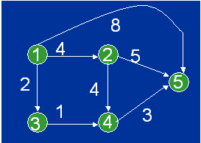
单源最短路径示例：源点1
0
1
2
1
3
1
3
4
3
4
1
2
6
1
3
4
5
迪杰斯特拉算法求得的每一条最短路径必定只有两种情况：
1）由源点直接到达终点，
2）是只经过已经求得最短路径的顶点到达终点

Slide 9
如何求从某一源点到各个终点的路径 ?
（1）穷举法
求出从源点到各个终点的所有路径，找出其中到各个终点的最短路径。
（2）Dijkstra（迪杰斯特拉）算法
Dijkstra提出按各条最短路径长度递增的顺序逐步产生最短路径。
首先求出从源点v₀到其余各顶点中长度最短的一条，
然后参照它求出长度次短的一条最短路径，
依此类推，直到从源点v₀到其余各顶点的最短路径全部求出为止。

Slide 10

10
0
100
1
30
10
4
v₁
v₃
v₂
v₄
50
60
2
3
Dijkstra逐步求解的过程
20
源点 终点 最短路径 路径长度
v₀ v₁ (v₀,v₁) 10
v₂ (v₀,v₁,v₂) (v₀,v₃,v₂) ∞,60,50
v₃ (v₀,v₃) 30
v₄ (v₀,v₄) (v₀,v₃,v₄) (v₀,v₃,v₂ ,v₄) 100,90,60

Slide 11
算法实现：最短路径的存储
利用数组 path，前驱顶点
  p[i]给出从s到达i的路径中顶点i前面的那个顶点。
  从s到顶点i的路径可反向创建：从i出发按照p[i], p[p[i]], p[p[p[i]]], …的顺序，直到到达顶点s或0。
  p[1:5] = [0,1,1,3,4]。
  i=5开始，则顶点序列为p[i]=4，p[4]=3，p[3]=1=s，
  因此从1到5的路径：为1-3-4-5。

Slide 12
辅助数组dist[i]：顶点当前最短路径长度
引入辅助数组dist。它的每一个分量dist[i]表示当前找到的从源点 v₀ 到终点 v_{i} 的最短路径的长度。初始状态：
  若从v₀到顶点v_{i}有边, 则dist[i]为该边的权值；
  若从v₀到顶点v_{i}无边, 则dist[i]为∞ 。
假设S是已求得的最短路径的终点的集合，则可证明：下一条最短路径必然是从v₀ 出发，中间只经过S中的顶点便可到达的那些顶点v_{x} (v_{x}∈V-S )的路径中的一条。
每次求得一条最短路径后, 其终点v_{k} 加入集合S，然后对所有的v_{i} ∈V-S，修改其 dist[i]值。

Slide 13
辅助数组dist[i]的初始值
初始时，d[i]=a[s][i]，即dist[i]的值为邻接矩阵a中第s行上各元素的值。
∞ | 4 | 2 | ∞ | 8
∞ | ∞ | ∞ | 4 | 5
∞ | ∞ | ∞ | 1 | ∞
∞ | ∞ | ∞ | ∞ | 3
∞ | ∞ | ∞ | ∞ | ∞
a=

Slide 14
辅助数组dist[j]的变化
对所有未找到最短路径的顶点j，进行判断
d[j]与d[i] + a[i][j]的大小
if（d[j]>d[i] + a[i][j]）经过已经求得最短路径的顶点到达终点
修改d[j] ，使得 d[j] = d[i] + a[i][j]
else 不修改 源点直接到达终点
即d[j] = min{ d[j], d[i] + a[i][j] }
Notes:
迪杰斯特拉算法求得的每一条最短路径必定只有两种情况：
1）由源点直接到达终点，
2）是只经过已经求得最短路径的顶点到达终点

Slide 15
Dijkstra算法可描述如下：
① 初始化： S←{v₀};
dist[j]←Edge[0][j], j = 1, 2, …, n-1;
// n为图中顶点个数
② 求出最短路径的长度：
dist[k]←min {dist[i]}, i∈V-S ;
S←S∪{k};
③ 修改：
dist[i]←min{dist[i], dist[k]+Edge[k][i]},
对于每一个 i∈V-S ;
④ 判断：若 S = V, 则算法结束，否则转②。

Slide 16
Dijkstra算法实现
void ShortestPath (Graph<T, E>& G, T v, E dist[], int path[]) {
//Graph是一个带权有向图。dist[j], 0≤j<n, 是当前
//求到的从顶点v到顶点j的最短路径长度, path[j],
//0≤j<n, 存放求到的最短路径。
int n = G.NumberOfVertices();
bool *S = new bool[n]; //最短路径顶点集，是否加入
int i, j, k; E w, min;

Slide 17
for (i = 0; i < n; i++) {
dist[i] = G.getWeight(v, i);
S[i] = false;
if (i != v && dist[i] < maxValue) path[i] = v;
else path[i] = -1;
}
// 初始化路径数组

Slide 18
S[v] = true; dist[v] = 0; //顶点v加入顶点集合
for (i = 0; i < n-1; i++) //求解各顶点最短路径
{
min = maxValue; int u = v;
//选不在S中具有最短路径的顶点u
for (j = 0; j < n; j++)
if (!S[j] && dist[j] < min)
{ u = j; min = dist[j]; }
S[u] = true; //将顶点u加入集合S

Slide 19
for (k = 0; k < n; k++) { //修改
w = G.getWeight(u, k);
if (!S[k] && w < maxValue &&
dist[u]+w < dist[k]) { //顶点k未加入S
dist[k] = dist[u]+w;
path[k] = u; //修改到k的最短路径
}
}
}
};
时间复杂度
O(n²)

Slide 20
0
10
100
1
30
4
50
10
60
2
20
3
终点 | 从顶点1到各终点的d[i]值和最短路径
1 | 10
2 | ∞ | 60 | 50
3 | 30 | 30
4 | 100 | 100 | 90 | 60
i | 1 | 3 | 2 | 4
S={0} | {0,1} | {0,1,3} | {0,1,3,2} | {0,1,3,2,4}

Slide 21
Dijkstra算法中各辅助数组的最终结果
序号
顶点
1
顶点
2
顶点
3
顶点
4
Dist
10
50
30
60
path
0
3
0
2
0
10
100
从表中读取源点0到终点v的最短路径的方法 : 举顶点4为例
path[4] = 2 path[2] = 3
path[3] = 0，反过来排列，得到路径 0, 3, 2, 4，这就是源点0到终点4的最短路径。
1
30
4
10
60
50
2
3
20
146-<number>

Slide 22
Dijkstar算法复杂度分析
对于具有n个顶点和e条边的带权有向图，
  无论采用邻接矩阵，还是邻接链表，时间复杂度均为O(n²)
  原因：必须至少对每一条边检查一次！

Slide 23
【思考】如何求所有顶点之间的最短路径
【问题描述】已知一个各边权值均大于0的带权有向图，对每一对顶点 v_{i} ≠ v_{j}，要求求出v_{i} 与v_{j}之间的最短路径和最短路径长度。
【解决方法一】：轮流以每一个顶点为源点，重复执行Dijkstra算法n次，即可求得每一对顶点之间的最短路径，总的时间复杂度为O(n³)。
【解决方法二】：Floyd（弗洛伊德）算法

Slide 24
多源点最短路径算法: Floyd（弗洛伊德）
弗洛伊德算法仍然使用前面定义的图的邻接矩阵Edge[n][n]来存储带权有向图。
算法的基本思想
设置一个n×n的矩阵A^{(k)}，其中除对角线的元素都等于0外，其它元素a^{(k)}[i][j]表示顶点v_{i}到顶点v_{j}的路径长度，k表示运算步骤。
开始时，以任意两个顶点之间的有向边的权值作为路径长度，没有有向边时，路径长度为∞；

Slide 25
以后逐步尝试在原路径中加入其它顶点作为中间顶点，如果增加中间顶点后，得到的路径比原来的路径长度减少了，则以此新路径代替原路径，修改矩阵元素。具体做法为：
第一步，让所有边上加入中间顶点v₀，取A[i][j]与A[i][0]+A[0][j]中较小的值作A[i][j]的值，完成后得到A⁽¹⁾，
第二步，让所有边上加入中间顶点v₁，取A[i][j]与A[i][1]+A[1][j]中较小的值，完成后得到A⁽²⁾…，如此进行下去，当第n步完成后，得到A^{(n)}，A^{(n)}即为我们所求结果，A^{(n)}[i][j]表示顶点i到顶点j的最短距离。

Slide 26
Floyd算法描述
定义一个n阶方阵序列：
A⁽⁻¹⁾, A⁽⁰⁾, …, A^{(n-1)}.
其中 A⁽⁻¹⁾ [i][j] = Edge[i][j]；
A^{(k)} [i][j] = min { A^{(k-1)}[i][j]， A^{(k-1)}[i][k] + A^{(k-1)}[k][j] },
k = 0,1,…, n-1
A⁽⁰⁾ [i][j]是从顶点v_{i} 到v_{j} , 中间顶点是v₀的最短路径的长度, A^{(k)} [i][j]是从顶点v_{i} 到v_{j} , 中间顶点的序号不大于k的最短路径的长度， A^{(n-1)}[i][j]是从顶点v_{i} 到v_{j} 的最短路径长度。

Slide 27
所有各对顶点之间的最短路径
为方便求出中间经过的路径，增设一个辅助二维数组path[n][n]，其中path[i][j]是相应路径上顶点j的前一顶点的顶点号。
void Graph::AllLengths ( const int n )
{
for ( int i = 0; i < n; i++ ) //矩阵a与path初始化
for ( int j = 0; j < n; j++ )
{
a[i][j] = Edge[i][j];
if ( i !=j && a[i][j] < INT_MAX )
path[i][j] = i; // i 到 j 有路径
else path[i][j] = 0; // i 到 j 无路径
}

Slide 28
for ( int k = 0; k < n; k++ ) //产生a(k)及path(k)
for ( i = 0; i < n; i++ )
for ( j = 0; j < n; j++ )
if ( a[i][k] + a[k][j] < a[i][j] )
{
a[i][j] = a[i][k] + a[k][j];
path[i][j] = path[k][j];
} //缩短路径长度, 绕过 k 到 j
}
算法的时间复杂度：O(n³)

Slide 29
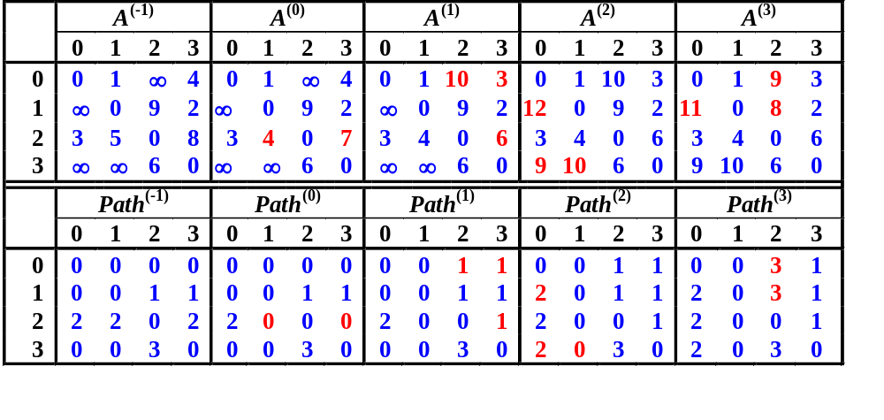
例
6
2
3
0 | 1 | ∞ | 4
∞ | 0 | 9 | 2
3 | 5 | 0 | 8
∞ | ∞ | 6 | 0
8
从0-2的最短路径？
<3,2>,<1,3>,<0,1>
3
9
5
2
4
0
1
1
Notes:
K=0,1,2,3 表示在原有矩阵的基础之上，依次加入0，1，2，3号顶点，对矩阵进行权值的更新操作。
(0,3) (3,2)
(0,1) (1,3)

Slide 30
Floyd算法允许图中有带负权值的边，但不许有包含带负权值的边组成的回路。
以上所给出的求解最短路径的算法不仅适用于带权有向图，对带权无向图也可以适用。因为带权无向图可以看作是有往返二重边的有向图，只要在顶点v_{i} 与v_{j} 之间存在无向边(v_{i} , v_{j} )，就可以看成是在这两个顶点之间存在权值相同的两条有向边< v_{i} , v_{j} >和< v_{j} , v_{i} >。

